Slide 1


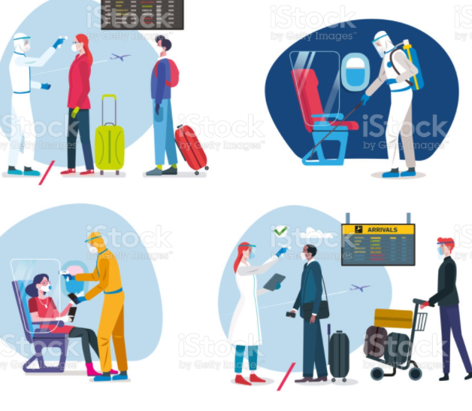


1. 큐브 여행 트렌드
Header
이어서
이어서
“, “사람이 적발칸은 지역“, “승용차”, “자연”, “휴식”
“, “사람이 적은 지역“, “승용차”, “자연”, “휴식”
여행트렌드 시리즈
1
2
3
4
5
6
7
8
9
10
14
15
8월
울릉도
제주도
스위스
스페인
사이판
그리스
괌
터키
하와이
몰디브
크로아티아
호캉스
…
10월
스페인
터키
그리스
사이판
울릉도
제주도
하와이
괌
아이슬란드
스위스
발칸
프랑스
11월
터키
스페인
하와이
그리스
괌
제주도
사이판
스위스
이집트
아이슬란드
울릉도
이탈리아
65% 증가
6탄, 위드 코로나 ‘다시함께’
148% 증가
일상 속의 코로나,다시 시작되는 여행
259% 증가
출처 : 자사 해외여행 예약자 DB
예약데이터 분석한 결과
9월 이후 해외여행 예약자 및 출발자가 급증하고 있습니다.
세계 각국이 ‘위드 코로나’로 전환하고 있으며, 그에 따라 억눌려 온 해외여행 심리가 기대보다 더 크게 폭발하고 있습니다.
다시 한번 떠날 수 있다면 어디로 가고 싶으신가요?
위드(With) 코로나란?
코로나19의 장기화에 따른 코로나19를 예방하며 정상적인 일상생활을 하는 것을 의미하고 단계적 일상회복과 동일한 의미로 사용되고 있는 단어
New
출처 : 자사 검색 키워드 검색 DB
2021년 키워드 TOP 20 여행을 돌아보다
코로나 이후 국내여행으로 관심이 집중되면서
울릉도, 제주도가 상위권을 꾸준히 유지하고,
백령도, 부산, 여수 등이 최초로 TOP20 키워드에 등장
또한, 소규모 언택트 여행이 흥행하게 되면서 5월에는 캠핑카, 4, 8월에는 호캉스라는 키워드가 새롭게 등장
트래블 버블 그리고 위드 코로나가 언급되기 시작하면서 9월 이후 울릉도, 제주도가 하위권으로 이탈
백신 접종완료자 대상으로 몇몇 국가들의 여행제한 조치가 해제되면서 10월부터 상위 키워드에 하와이, 사이판, 괌 지역이 자리잡기 시작하였습니다.
그렇다면, 실제로 키워드 분석과 동일하게 해외로 떠나길 원하시는 분들이 많아지기 시작했을까요?
다시 시작되는 여행 바로가기
1
2
3
4
7
8
12
1월
그리스
터키
제주도
하와이
울릉도
다낭
…
4월
울릉도
제주도
그리스
스페인
무착륙
여수
호캉스
5월
울릉도
제주도
제주도
스페인
백령도
부산
캠핑카
…
New
New
New
New
New
New
1/1

